Slide 1
CHAPITRE 13 Partie 2 de 2
Les droits d'auteurs de toutes les photographies et graphiques publiés sur ce site (ci-après appelés images) sont la propriété des personnes et / ou des institutions indiquées dans la légende de chacune des images. Les titulaires de ces droits ont convenu de permettre l'utilisation de ces images à des fins éducatives et non commerciales à condition qu'ils soient crédités dans chaque cas d'utilisation. Pour toute autre utilisation, il convient de contacter le titulaire du droit d'auteur.

Slide 2
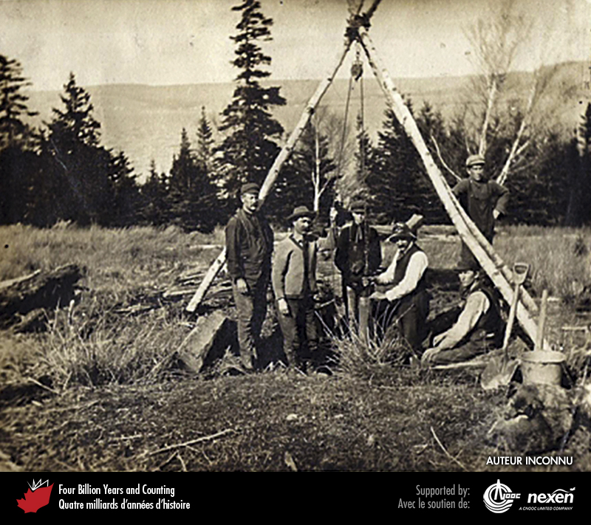
Notes:
Puits de pétrole au lac Ainslie, île du Cap-Breton, aux environs de 1913. FOURNIE PAR GRANT WACH, AUTEUR INCONNU.
_______________________________
Les droits d'auteurs de toutes les photographies et graphiques publiés sur ce site (ci-après appelés images) sont la propriété des personnes et / ou des institutions indiquées dans la légende de chacune des images. Les titulaires de ces droits ont convenu de permettre l'utilisation de ces images à des fins éducatives et non commerciales à condition qu'ils soient crédités dans chaque cas d'utilisation. Pour toute autre utilisation, il convient de contacter le titulaire du droit d'auteur.

Slide 3
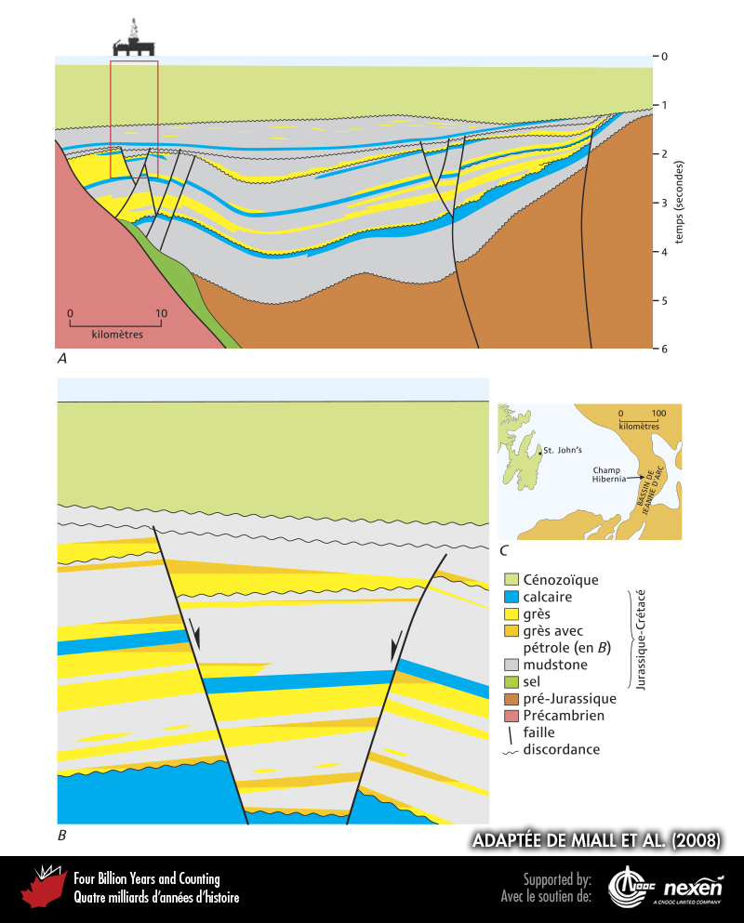
Notes:
(A) Coupe à travers le bassin de Jeanne d’Arc dans les Grands Bancs de Terre-Neuve. Ce bassin compte de nombreux champs pétroliers incluant celui d’Hibernia. (B) Vue détaillée du champ pétrolier Hibernia (représenté par le rectangle rouge en (A)); à noter que la géologie en (B) est imaginée et, de fait, ne correspond pas exactement à ce qui est illustré en (A) car les coupes sont légèrement décalées). L’échelle verticale en (A) représente le temps pris par une onde sismique pour voyager vers le bas jusqu’à une certaine surface, y être réfléchie et remonter jusqu’à l’enregistreur. ADAPTÉE DE MIALL ET COLL. (2008), AVEC L’AIDE DE MICHAEL ENACHESCU.
_______________________________
Les droits d'auteurs de toutes les photographies et graphiques publiés sur ce site (ci-après appelés images) sont la propriété des personnes et / ou des institutions indiquées dans la légende de chacune des images. Les titulaires de ces droits ont convenu de permettre l'utilisation de ces images à des fins éducatives et non commerciales à condition qu'ils soient crédités dans chaque cas d'utilisation. Pour toute autre utilisation, il convient de contacter le titulaire du droit d'auteur.

Slide 4
Notes:
Plateforme de forage semi-submersible à l’avant-plan et plateforme de forage autoélévatrice à l’arrière-plan, port d’Halifax, Nouvelle-Écosse. PHOTO : KEITH VAUGHAN.
_______________________________
Les droits d'auteurs de toutes les photographies et graphiques publiés sur ce site (ci-après appelés images) sont la propriété des personnes et / ou des institutions indiquées dans la légende de chacune des images. Les titulaires de ces droits ont convenu de permettre l'utilisation de ces images à des fins éducatives et non commerciales à condition qu'ils soient crédités dans chaque cas d'utilisation. Pour toute autre utilisation, il convient de contacter le titulaire du droit d'auteur.

Slide 5
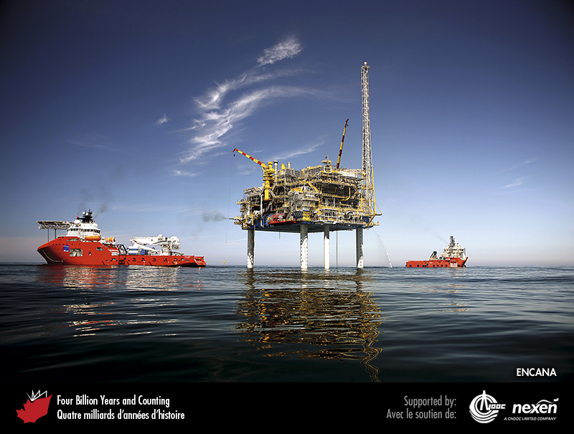
Notes:
Plateforme de forage du champ Deep Panuke au large de la Nouvelle-Écosse. FOURNIE PAR ENCANA.
_______________________________
Les droits d'auteurs de toutes les photographies et graphiques publiés sur ce site (ci-après appelés images) sont la propriété des personnes et / ou des institutions indiquées dans la légende de chacune des images. Les titulaires de ces droits ont convenu de permettre l'utilisation de ces images à des fins éducatives et non commerciales à condition qu'ils soient crédités dans chaque cas d'utilisation. Pour toute autre utilisation, il convient de contacter le titulaire du droit d'auteur.

Slide 6
Notes:
Reste d’un pipeline de 10,5 cm de diamètre installé lors du projet Canol dans les années 1940, près de Norman Wells, Territoires du Nord-Ouest. PHOTO : HANS WIELENS.
_______________________________
Les droits d'auteurs de toutes les photographies et graphiques publiés sur ce site (ci-après appelés images) sont la propriété des personnes et / ou des institutions indiquées dans la légende de chacune des images. Les titulaires de ces droits ont convenu de permettre l'utilisation de ces images à des fins éducatives et non commerciales à condition qu'ils soient crédités dans chaque cas d'utilisation. Pour toute autre utilisation, il convient de contacter le titulaire du droit d'auteur.

Slide 7
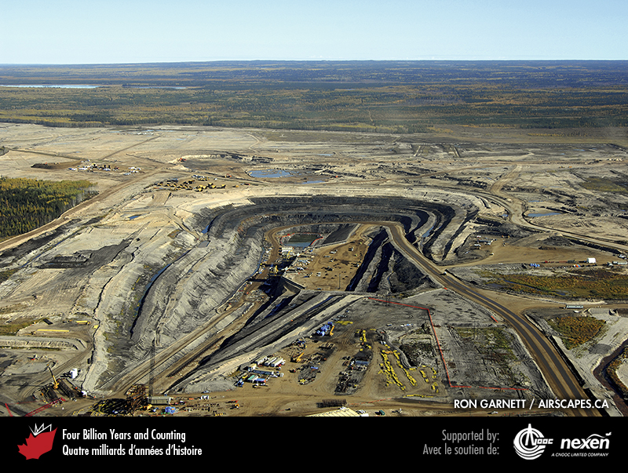
Notes:
Exploitation de sables bitumineux à la mine Jackpine située à environ 110 km au nord de Fort McMurray, Alberta. PHOTO : RON GARNETT / AIRSCAPES.CA.
_______________________________
Les droits d'auteurs de toutes les photographies et graphiques publiés sur ce site (ci-après appelés images) sont la propriété des personnes et / ou des institutions indiquées dans la légende de chacune des images. Les titulaires de ces droits ont convenu de permettre l'utilisation de ces images à des fins éducatives et non commerciales à condition qu'ils soient crédités dans chaque cas d'utilisation. Pour toute autre utilisation, il convient de contacter le titulaire du droit d'auteur.

Slide 8
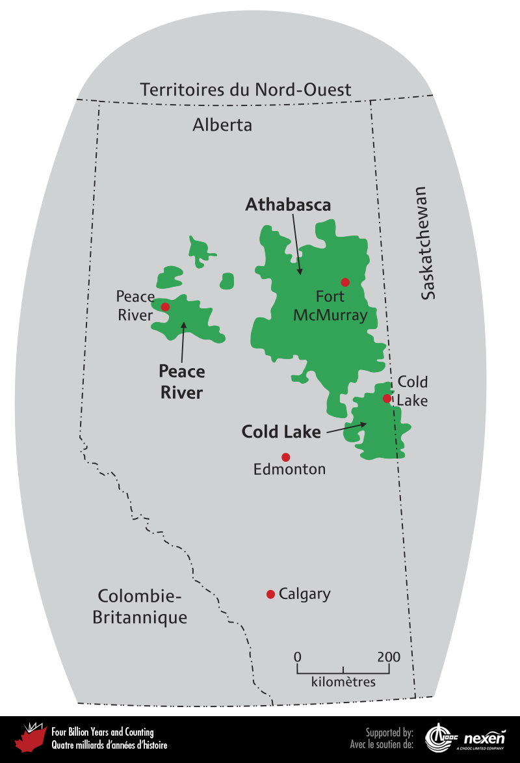
Notes:
Localisation des trois grands dépôts de sables bitumineux : Athabasca, Cold Lake et Peace River. ADAPTÉE DE PLUSIEURS SOURCES.
_______________________________
Les droits d'auteurs de toutes les photographies et graphiques publiés sur ce site (ci-après appelés images) sont la propriété des personnes et / ou des institutions indiquées dans la légende de chacune des images. Les titulaires de ces droits ont convenu de permettre l'utilisation de ces images à des fins éducatives et non commerciales à condition qu'ils soient crédités dans chaque cas d'utilisation. Pour toute autre utilisation, il convient de contacter le titulaire du droit d'auteur.

Slide 9
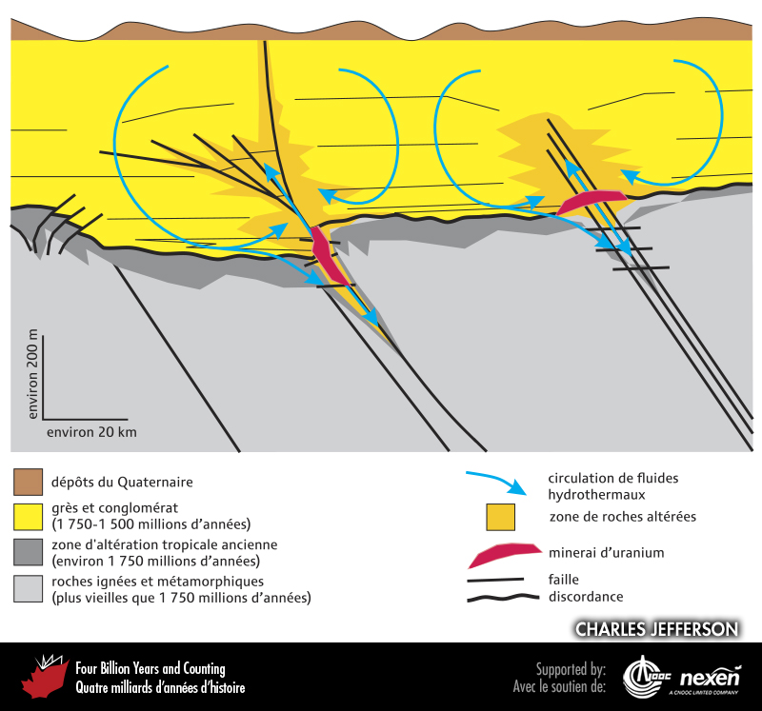
Notes:
Modèle simplifié de dépôt d’uranium associé à des discordances dans le bassin d’Athabasca dans le nord de la Saskatchewan et de l’Alberta. Les flèches illustrent les corridors hypothétiques utilisés par les fluides hydrothermaux qui ont dissous et transporté l’uranium jusqu’au site d’accumulation. Les eaux chaudes ont également altéré les roches encaissantes générant des indices pour la découverte de ces dépôts. La circulation de l’eau chaude a été contrôlée par des différences de température (convection) et par des mouvements répétés le long de failles (pompage sismique).
_______________________________
Les droits d'auteurs de toutes les photographies et graphiques publiés sur ce site (ci-après appelés images) sont la propriété des personnes et / ou des institutions indiquées dans la légende de chacune des images. Les titulaires de ces droits ont convenu de permettre l'utilisation de ces images à des fins éducatives et non commerciales à condition qu'ils soient crédités dans chaque cas d'utilisation. Pour toute autre utilisation, il convient de contacter le titulaire du droit d'auteur.

Slide 10
Notes:
Chevalements à la mine d’uranium de Cigar Lake, nord de la Saskatchewan. PHOTO : CHARLES JEFFERSON.
_______________________________
Les droits d'auteurs de toutes les photographies et graphiques publiés sur ce site (ci-après appelés images) sont la propriété des personnes et / ou des institutions indiquées dans la légende de chacune des images. Les titulaires de ces droits ont convenu de permettre l'utilisation de ces images à des fins éducatives et non commerciales à condition qu'ils soient crédités dans chaque cas d'utilisation. Pour toute autre utilisation, il convient de contacter le titulaire du droit d'auteur.

Slide 11
Notes:
Exploitation à ciel ouvert Sue C à la mine d’uranium McClean Lake, à l’ouest du lac Wollaston, nord de la Saskatchewan. PHOTO : CHARLES JEFFERSON.
_______________________________
Les droits d'auteurs de toutes les photographies et graphiques publiés sur ce site (ci-après appelés images) sont la propriété des personnes et / ou des institutions indiquées dans la légende de chacune des images. Les titulaires de ces droits ont convenu de permettre l'utilisation de ces images à des fins éducatives et non commerciales à condition qu'ils soient crédités dans chaque cas d'utilisation. Pour toute autre utilisation, il convient de contacter le titulaire du droit d'auteur.

Slide 12
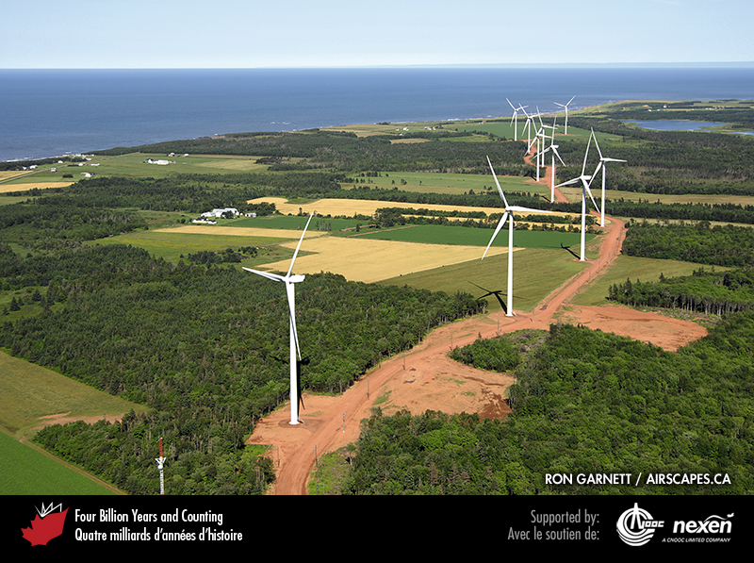
Notes:
Production moderne d’électricité grâce au vent : champ d’éoliennes au cap North, Île-du-Prince-Édouard. PHOTO : RON GARNETT / AIRSCAPES.CA.
_______________________________
Les droits d'auteurs de toutes les photographies et graphiques publiés sur ce site (ci-après appelés images) sont la propriété des personnes et / ou des institutions indiquées dans la légende de chacune des images. Les titulaires de ces droits ont convenu de permettre l'utilisation de ces images à des fins éducatives et non commerciales à condition qu'ils soient crédités dans chaque cas d'utilisation. Pour toute autre utilisation, il convient de contacter le titulaire du droit d'auteur.

Slide 13
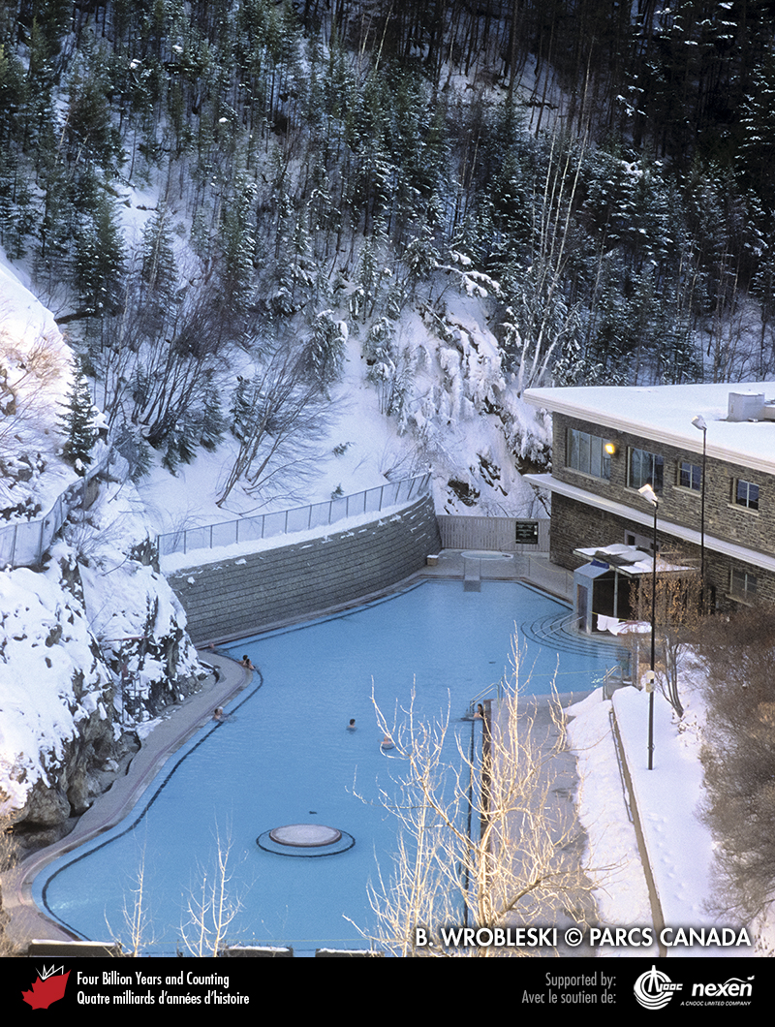
Notes:
La piscine de Radium Hot Springs dans le parc national du Canada Kootenay, Colombie-Britannique, est chauffée à 39 °C par l’énergie géothermique; l’eau chaude migre verticalement le long d’un plan de faille. PHOTO : B. WROBLESKI, TOUS DROITS RÉSERVÉS PARCS CANADA.
_______________________________
Les droits d'auteurs de toutes les photographies et graphiques publiés sur ce site (ci-après appelés images) sont la propriété des personnes et / ou des institutions indiquées dans la légende de chacune des images. Les titulaires de ces droits ont convenu de permettre l'utilisation de ces images à des fins éducatives et non commerciales à condition qu'ils soient crédités dans chaque cas d'utilisation. Pour toute autre utilisation, il convient de contacter le titulaire du droit d'auteur.

